Slide 1
2D 이미지 변환
Week9
이연우

Slide 2
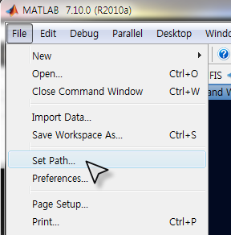
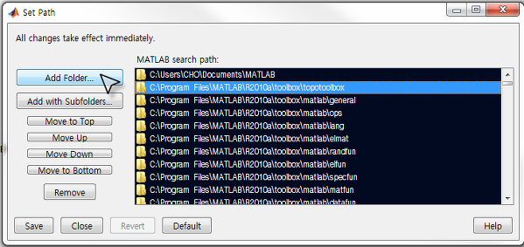
https://tftb.nongnu.org/ 에서 toolbox 다운로드
MATLAB/R2022a/Toolbow에 다운로드한 폴더 붙여넣기
Matlab 경로 설정을 통해 .m 파일이 있는 폴더를 경로에 추가
-> toolbox 함수 사용가능

Slide 3
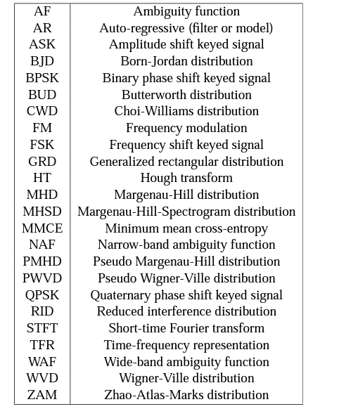
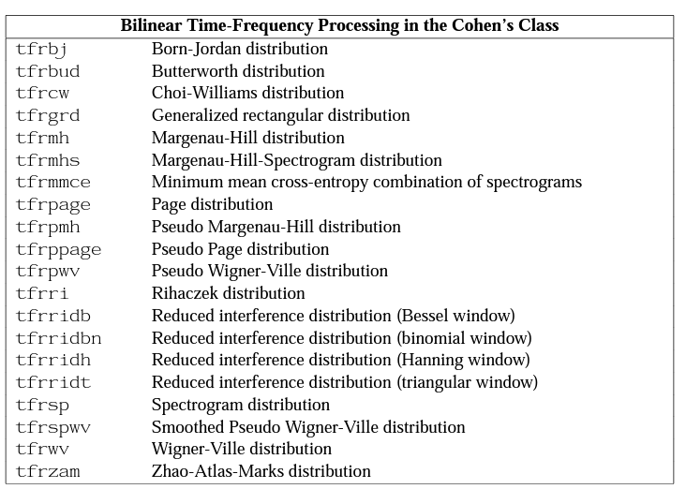
해당 Toolbox의 Reference 를 참고
CWD, PWVD, WVD를 거친 후 이미지화

Slide 4
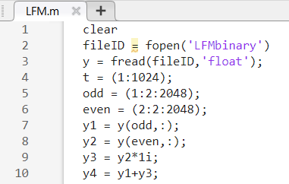
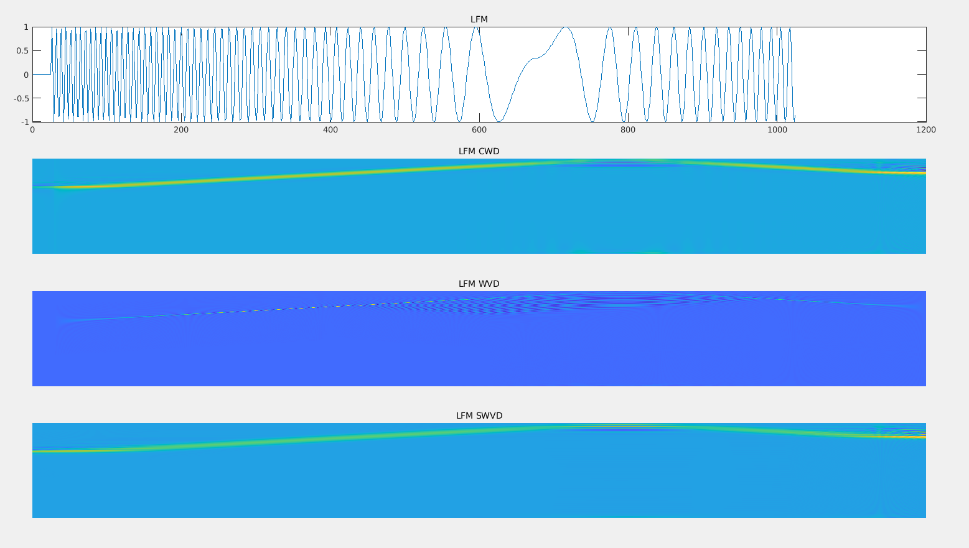
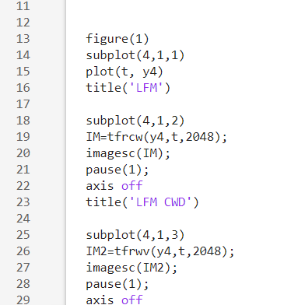
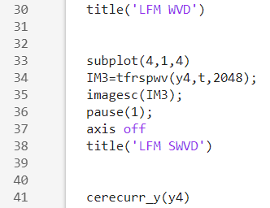

Slide 5
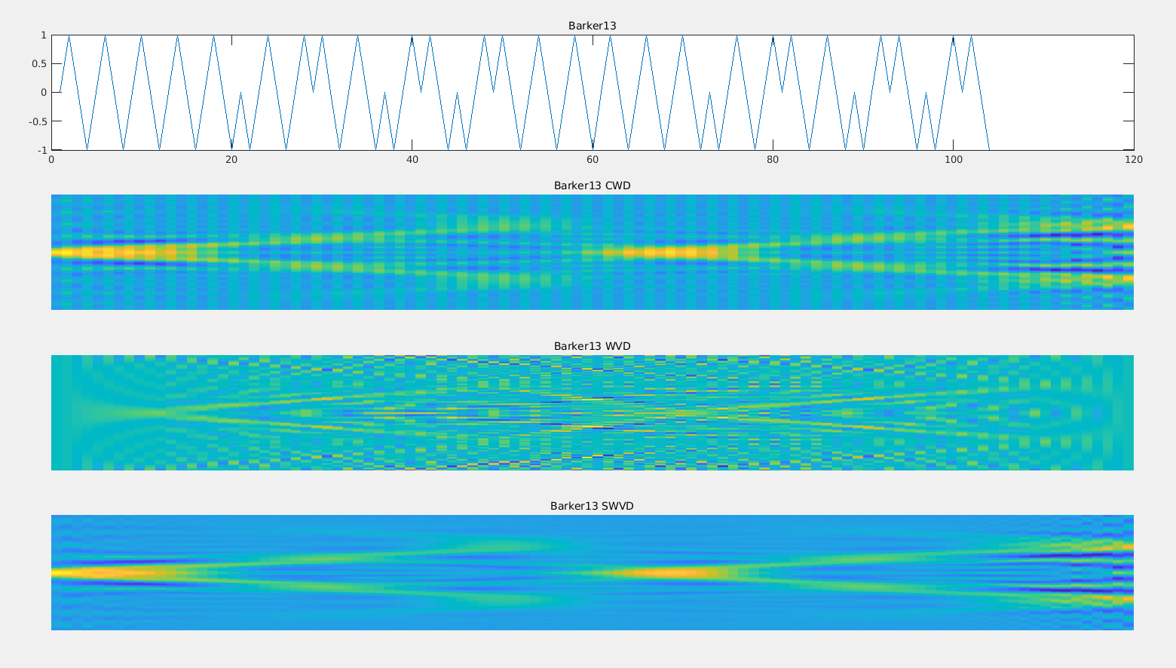

Slide 6
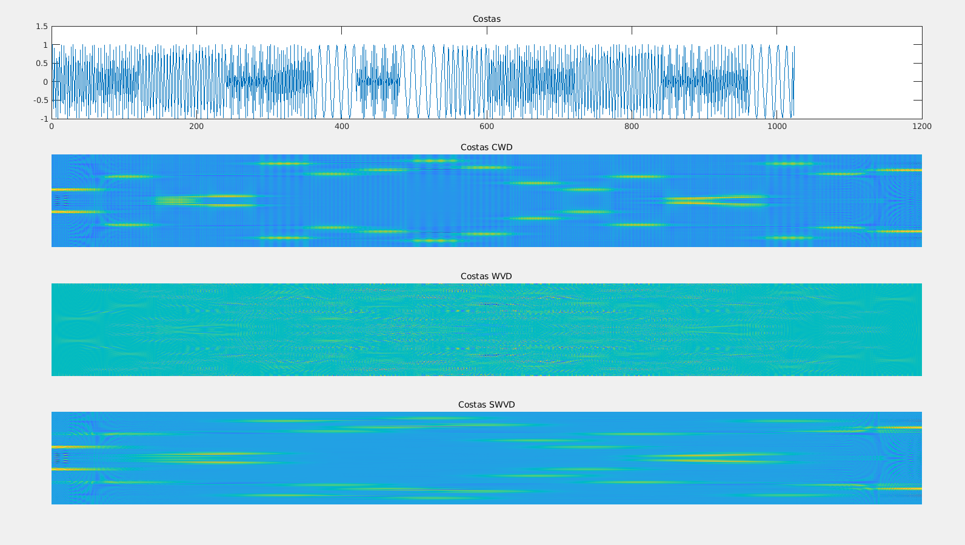

Slide 7
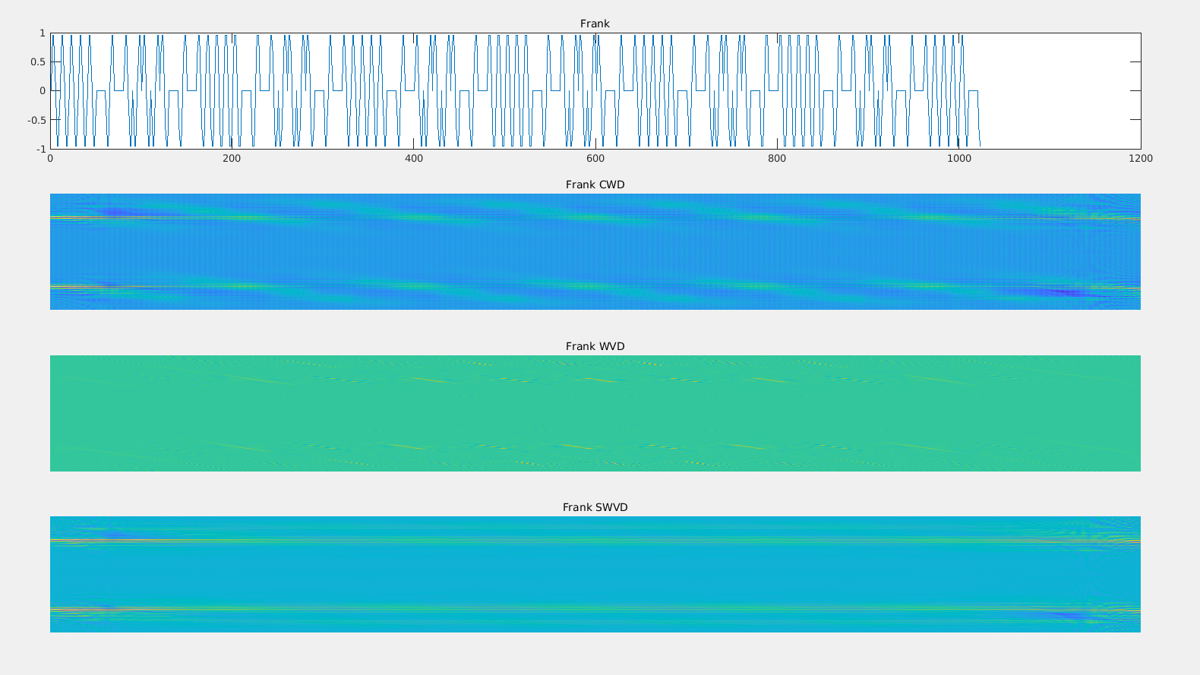

Slide 8
RP 알고리즘
RP알고리즘은 데이터 값의 회기에 대한 2차원 표현을 통해 m차원 위상 공간 궤도를 탐색하는 것을 목표로 하는 시각화 도구
-> 어떤 궤적이 이전 상태로 돌아가는지를 드러내는 것이 목표
https://kr.mathworks.com/matlabcentral/fileexchange/58246-tool-box-of-recurrence-plot-and-recurrence-quantification-analysis?s_tid=FX_rc3_behav&requestedDomain=

Slide 9
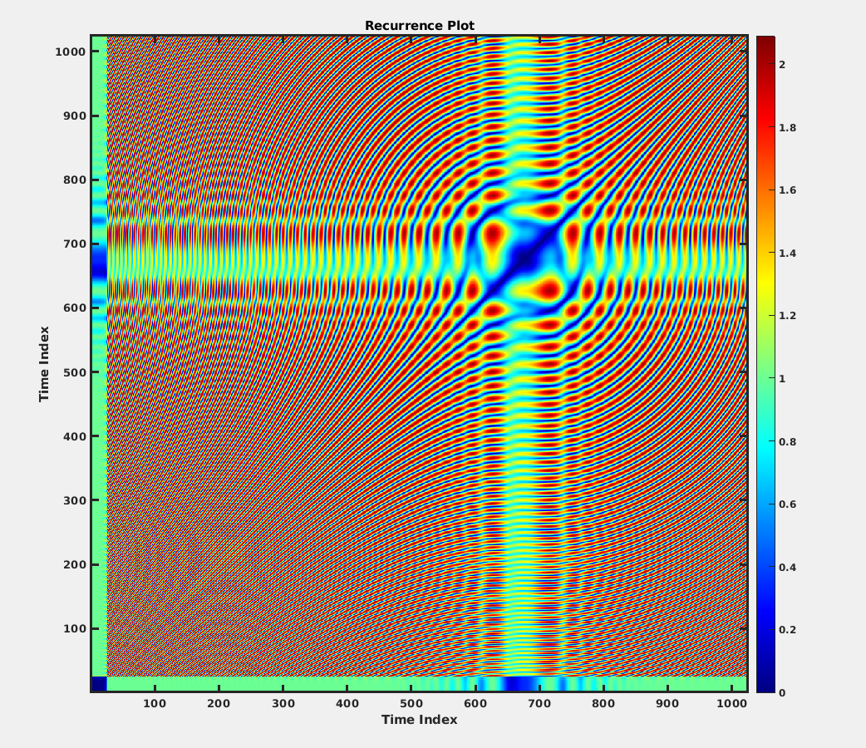
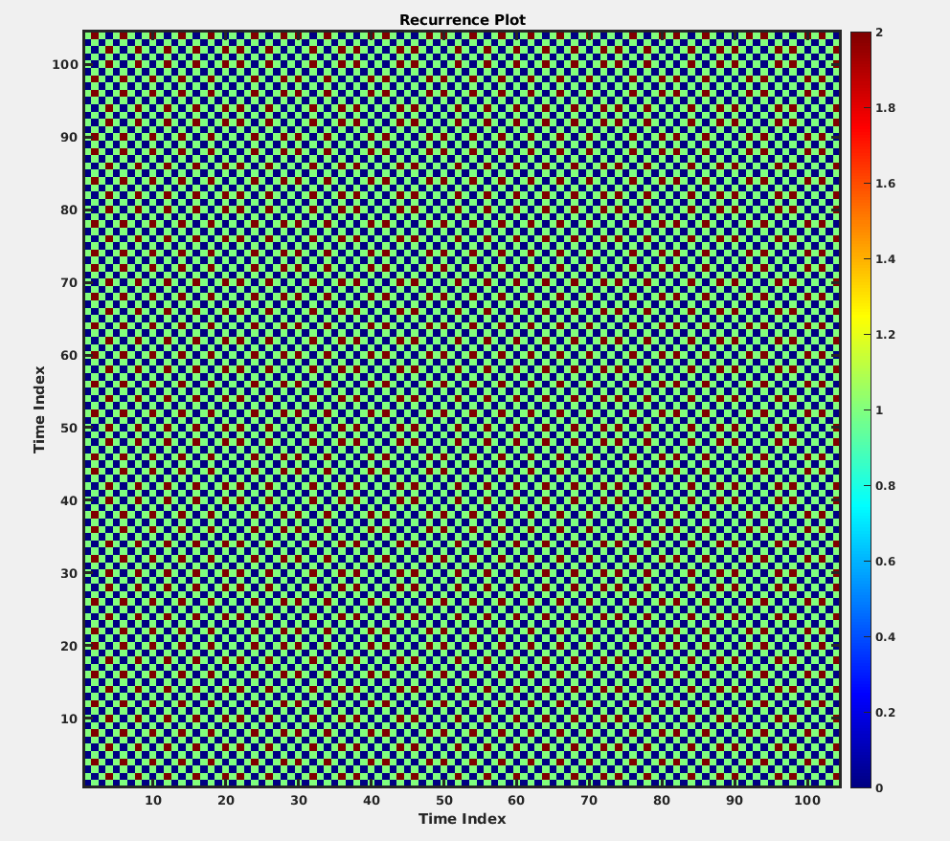
<LFM>
<Barker13>

Slide 10
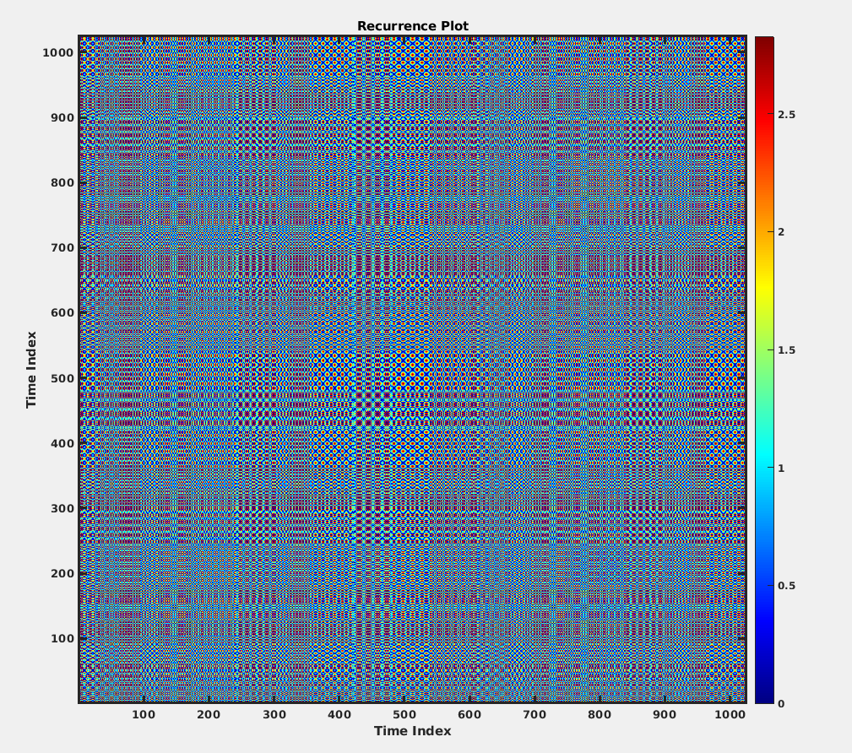
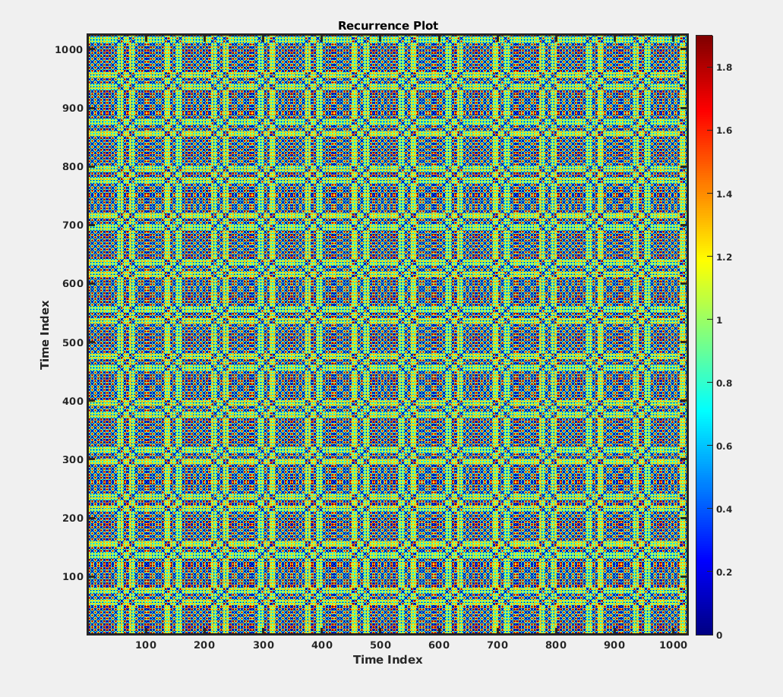
<costas>
<Frank>

